Slide 1
Use Application Load Balancers
for Web Servers
1조
조장 : 김건우
김성범
송민주
조성훈

Slide 2
AWS 로그인 후 EC2 - 인스턴스 확인 (Webserver-01 인스턴스가 만들어져 있음)
Webserver-01 인스턴스의 퍼블릭 IPv4 주소 복사해서 브라우저 연결 확인
Load Balancer Demo 화면 확인 (Index 페이지 열림)
Ubuntu 인스턴스 생성 (Webserver-02)
Ubuntu 20.04 > t3.micro > 퍼블릭 IP 자동할당 활성화
사용자 데이터에 #!bin/bash (Apache 설치 및 index page 명령어) 추가하기
보안그룹 : default 체크 해제 후 기존 보안그룹 체크
Webserver-02 인스턴스가 실행중으로 바뀌면 퍼블릭 IPv4 주소 복사해서 브라우저 연결 확인
Webserver-02 브라우저 연결이 아파치 홈페이지로 넘어갈 경우
모바엑스텀 연결(pemkey 이용),
sudo service apache2 restart
sudo service apache2 status 확인
Load Balancer Demo 화면 확인 (Index 페이지 열림)

Slide 3
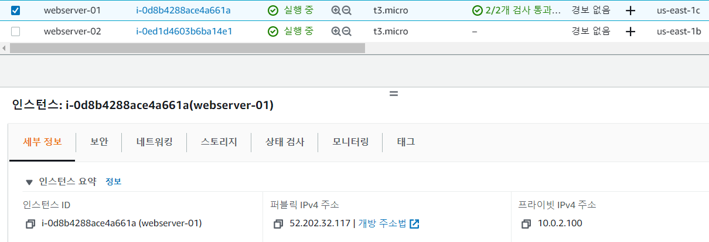
두개의 EC2 webserver 생성

Slide 4
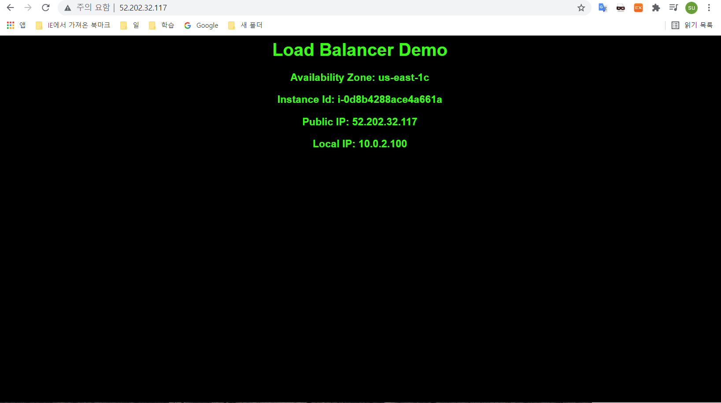
webserver-01의 브라우저 확인

Slide 5
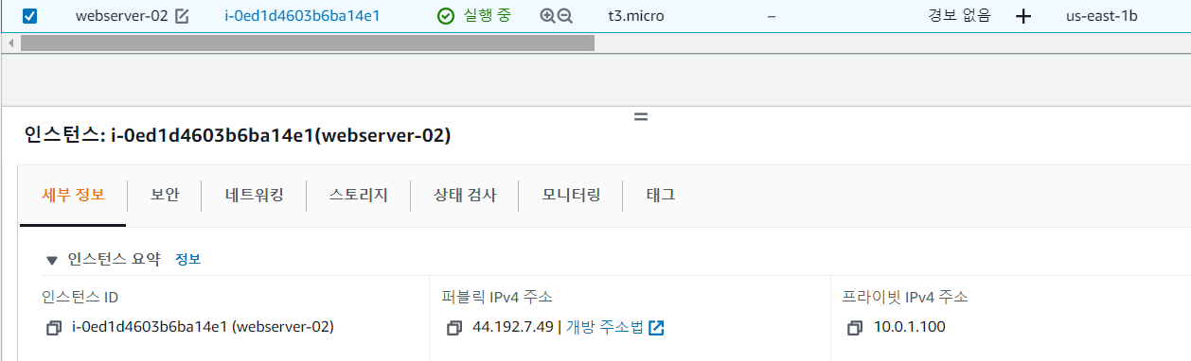

Slide 6
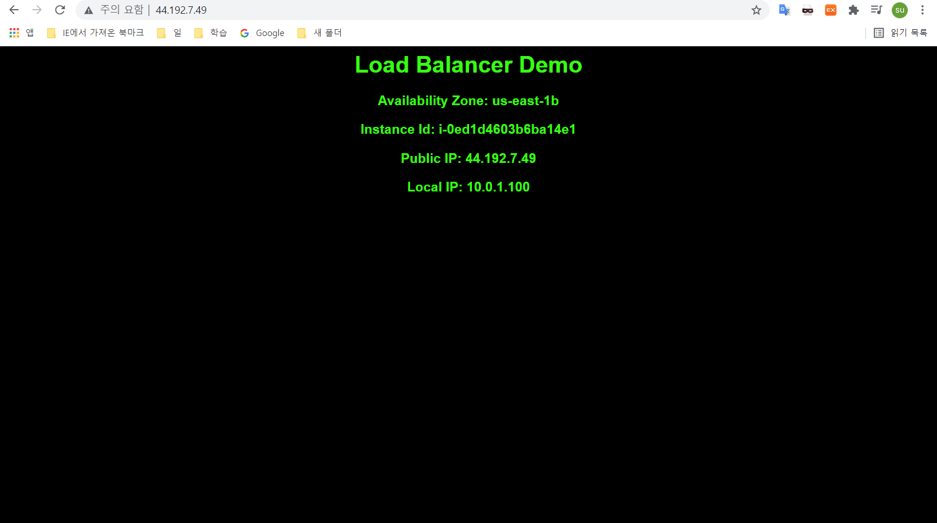
webserver-02의 브라우저 확인

Slide 7
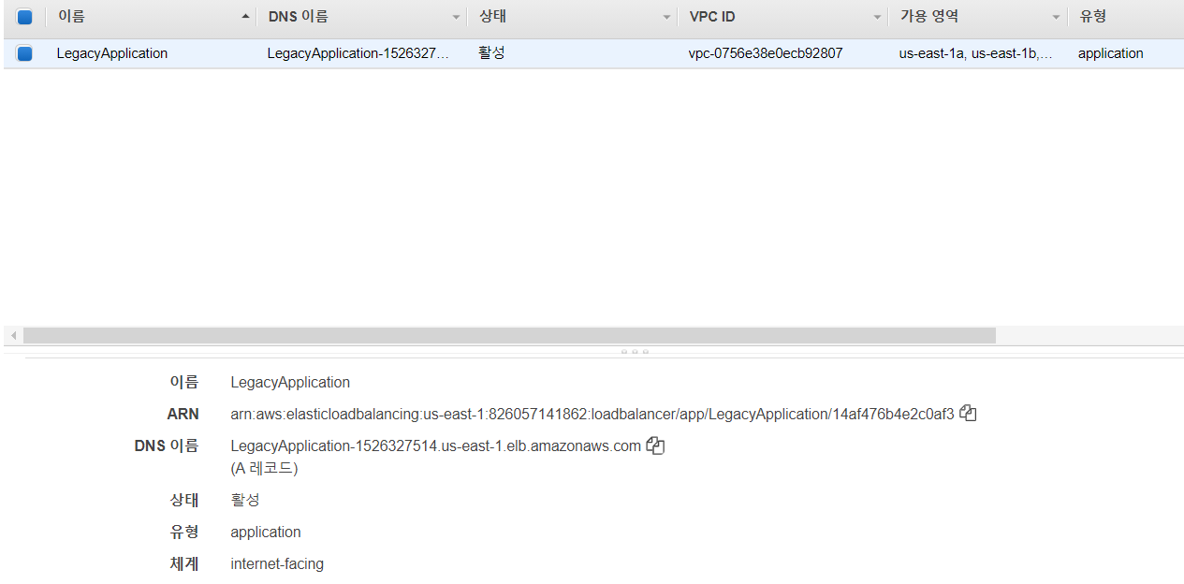
Load Balancer 생성

Slide 8
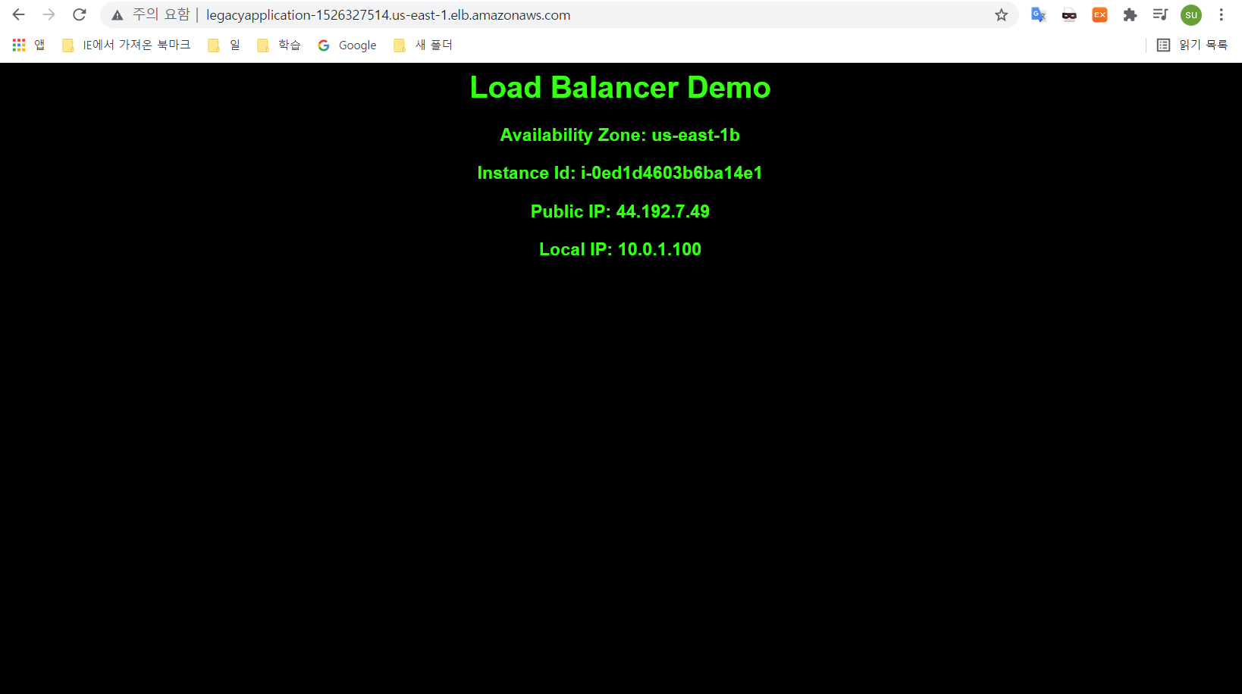
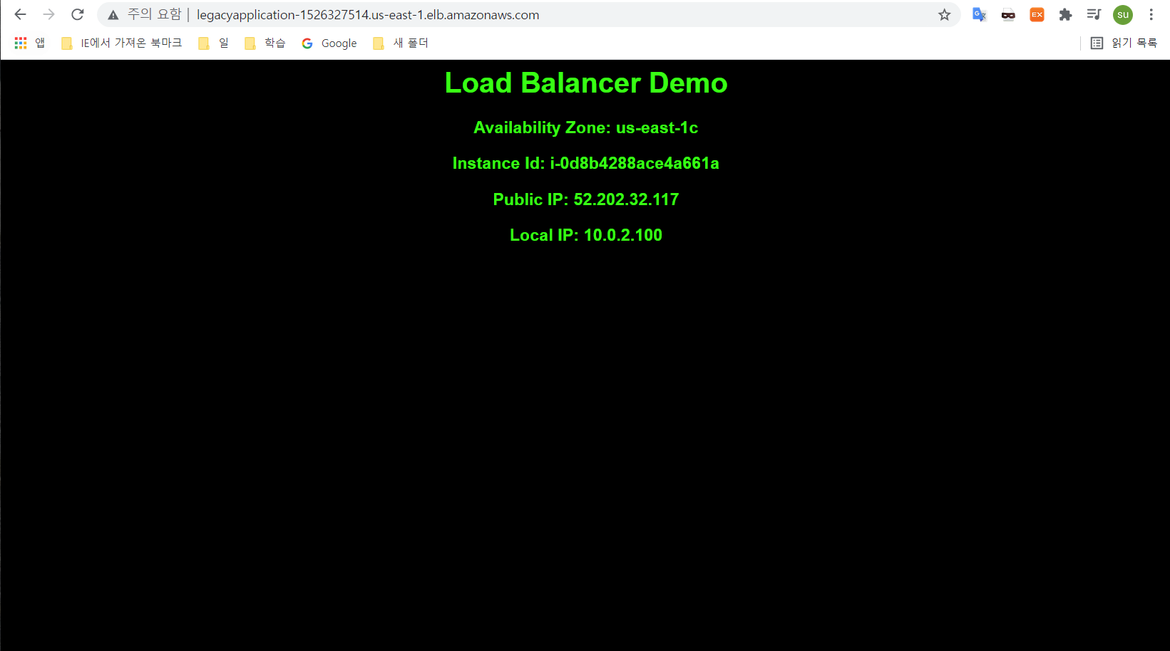
Load Balancer 도메인으로 Load Balancer 작동 확인

Slide 9
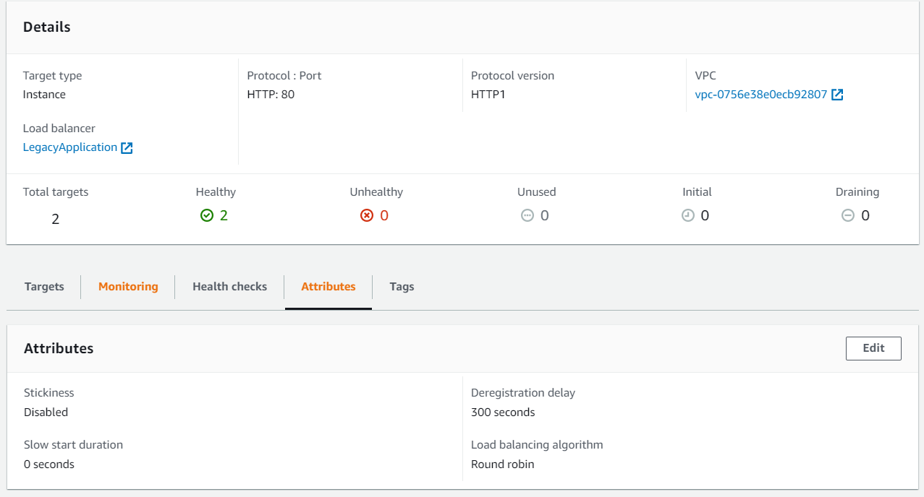
Attributes를 edit하여 stickiness 수정

Slide 10
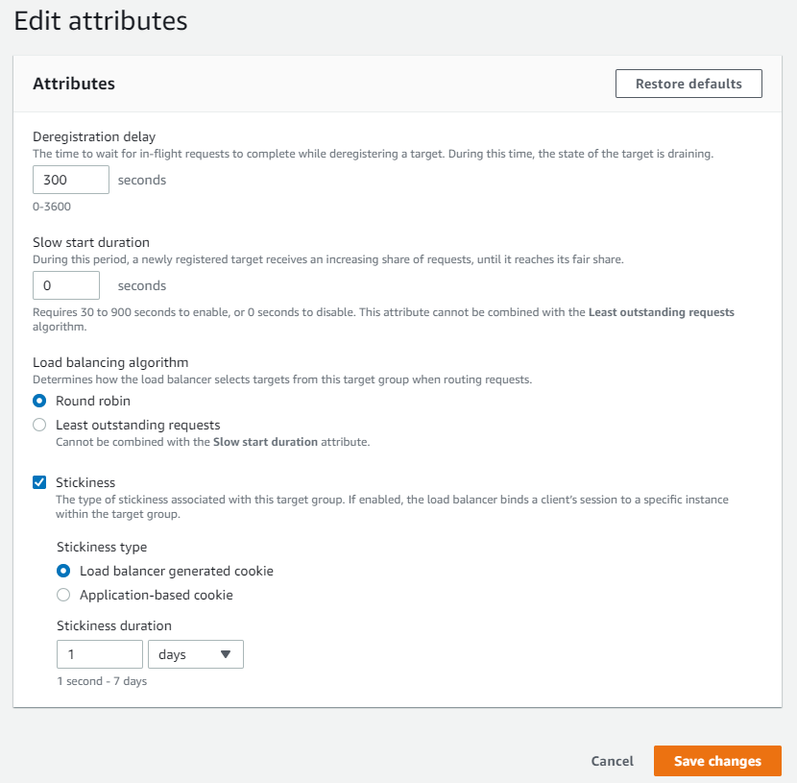
Stickiness 선택, 두 개의 인스턴스 중 하나의 인스턴스가 고정으로 연결될 수 있게 설정

Slide 11
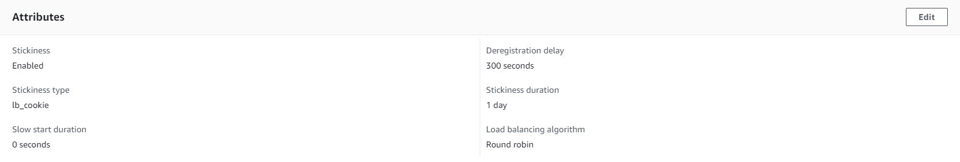
stickiness 체크 후 enabled 상태

Slide 12
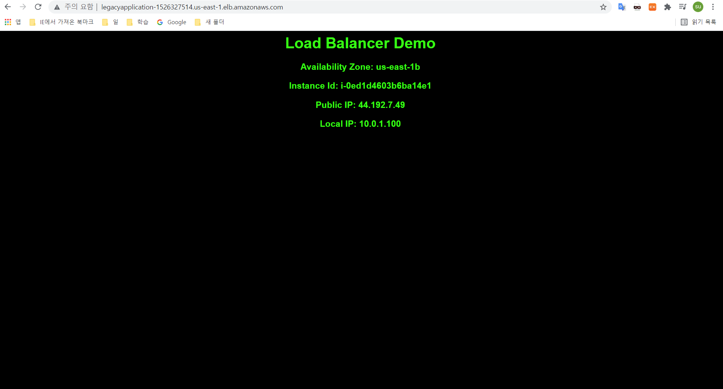
stickiness
새로고침을 하여도 IP가 바뀌지 않고 고정되어있는 것을 알 수 있음

